Slide 1
HÓA LÝ 1
PGS.TS Trương Vĩnh
Th.S Diệp Thanh Tùng
KS. Đào Ngọc Duy

Slide 2
THÔNG TIN CHUNG VỀ MÔN HỌC
Tên môn học: Hóa lý 1
Mã môn học: 217111
Số tín chỉ: 2 LT
Tổng số tiết: 30
Môn học: bắt buộc
Các môn học tiên quyết: không
Giờ tín chỉ đối với các hoạt động:
Nghe giảng lý thuyết: 20
Làm bài tập trên lớp: 10
Tự học: 90

Slide 3
MỤC TIÊU MÔN HỌC
Cung cấp một số kiến thức cơ sở về Nhiệt động lực học và ứng dụng trong khảo sát các quá trình hóa học và một số vấn đề kỹ thuật.
Nắm được một số tính chất nhiệt của vật chất đồng thời áp dụng chúng để khảo sát những vấn đề trong thực tế và kỹ thuật
Nắm được ý nghĩa của các nguyên lý 1 và 2.
Ứng dụng các nguyên lý này để khảo sát các quá trình hóa học, quá trình nhiệt và thiết bị nhiệt và các tính toán đơn giản của các quá trình và thiết bị này.

Slide 4
NỘI DUNG
Chương 1: Một số khái niệm cơ bản
Chương 2: Khí và hỗn hợp khí lý tưởng
Chương 3: Định luật nhiệt động thứ nhất
Chương 4: Quá trình nhiệt động cơ bản
Chương 5: Định luật nhiệt động thứ hai
Chương 6: Hơi nước & không khí ẩm
Chương 7: Nhiên liệu

Slide 5
HỌC LIỆU
Học liệu bắt buộc:
1.Trương Vĩnh (2006/2012). Nhiệt kỹ thuật. Giáo trình Bộ Môn Công Nghệ Hóa Học, Đại học Nông Lâm TP HCM.
Học liệu tham khảo:
2. Haberman W. L. , John J. E. A., (1986). Engineering Thermodynamics with Heat Transfer, Allyn and Bacon, Massachusettes.
3. McMullan, J.T. and Morgan, R. (1981). Heat pumps. Adam Hilger Ltd, Briston.
4. Lydersaen, A.L. (1979) Fluid Flow and Heat Transfer, John Wiley & Sons, Chichester.

Slide 6
YÊU CẦU ĐỐI VỚI SINH VIÊN
Hiện diện trên lớp: sinh viên phải có mặt không dưới 2/3 số tiết lý thuyết mới được dự thi cuối kỳ.
Làm đầy đủ các bài tập về nhà.

Slide 7
ĐÁNH GIÁ KẾT QUẢ
Hiện diện – Kiểm tra 10’ (cộng, trừ điểm)
Bài tập về nhà (10%)
Kiểm tra giữa kỳ (30%)
Thi cuối kỳ (60%)

Slide 8
CHƯƠNG 1: CÁC KHÁI NIỆM CƠ BẢN
1.1
Hệ và môi trường
1.2
Môi chất
1.3
Trạng thái và thông số trạng thái

Slide 9
CHƯƠNG 1: CÁC KHÁI NIỆM CƠ BẢN
Khoa học liên quan đến nhiệt và công và sự biến đổi giữa chúng.
Môn học liên quan đến định luật thứ nhất và thứ hai của nhiệt động học.
ĐL1 nhiệt động học là trường hợp đơn giản của định luật bảo toàn năng lượng và các dạng năng lượng khác nhau mà nó sở hữu.
ĐL2 liên quan đến điều kiện biến đổi giữa công và nhiệt.
Kết quả đạt được cho phép xây dựng cơ sở lý thuyết cho các các động cơ nhiệt và tìm ra phương pháp đạt được công có ích lớn nhất trong các thiết bị năng lượng nhiệt

Slide 10
1.1 HỆ & MÔI TRƯỜNG
1.1.1 Hệ:
Là một phần của không gian hay vật chất được đặt ra để nghiên cứu. Những vật khác không nằm trong hệ gọi là môi trường xung quanh.
Có thể phân hệ thành:
Hệ mở: là hệ có năng lượng và vật chất có thể trao đổi với môi trường ngoài.
Hệ đóng: là hệ chỉ có trao đổi năng lượng mà không có sự trao đổi vật chất với môi trường.
Hệ cô lập: là hệ không trao đổi gì với môi trường.
Hệ đoạn nhiệt: là hệ chỉ thay đổi nhiệt độ mà không trao đổi nhiệt với môi trường.

Slide 11
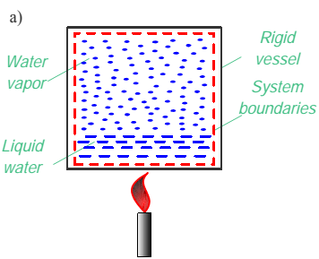
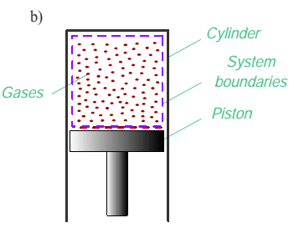
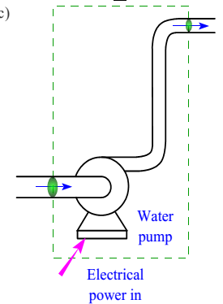
1.1 HỆ & MÔI TRƯỜNG
Hệ đóng với thể tích không đổi
Hệ đóng với thể tích thay đổi
Hệ mở

Slide 12
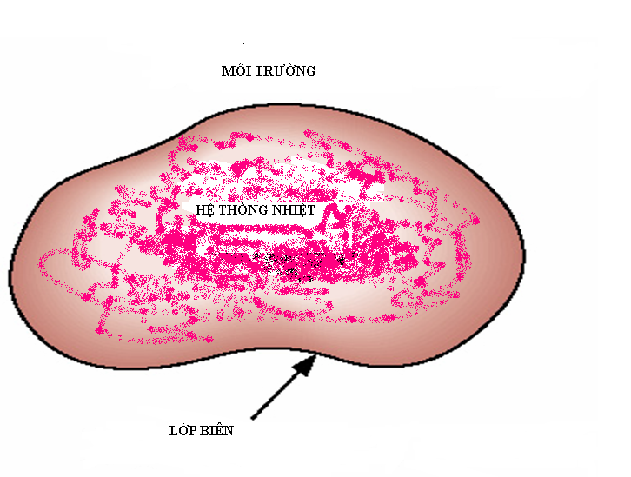
1.1 HỆ & MÔI TRƯỜNG
1.1.2 Môi trường:
Phần còn lại ngoài hệ, nó là phần vũ trụ xung quanh hệ. Giữa môi trường và hệ cách nhau bởi ranh giới.

Slide 13
1.2 MÔI CHẤT
Chất trung gian thể hiện sự biến đổi và chuyển tải năng lượng trong hệ nhiệt động. Môi chất có thể là rắn, lỏng, khí, hơi.
Trong thực tế, môi chất thường ở thể lỏng, khí hoặc hơi vì chúng dễ dàng nén, ép, có khả năng thay đổi thể tích lớn, thuận lợi cho việc trao đổi công.
Đối với chất khí, để đơn giản người ta đưa ra khái niệm khí lý tưởng
Khí lý tưởng: Không có lực hấp dẫn giữa các phân tử và thể tích các phân tử bằng không.
Khí thực: là khí không thõa mãn hai tiêu chuẩn trên.

Slide 14
1.3 TRẠNG THÁI VÀ CÁC THÔNG SỐ TRẠNG THÁI
Trạng thái: tổng hợp các các đặc trưng vật lý của môi giới tại một điểm nào đó.
Thông số trạng thái: đại lượng vật lý xác định trạng thái của một môi chất.
Thông số đo được: nhiệt độ, áp suất, thể tích riêng.
Thông số không đo được: nội năng, enthalpy, entropy, exergy tính toán thông qua các thông số khác

Slide 15
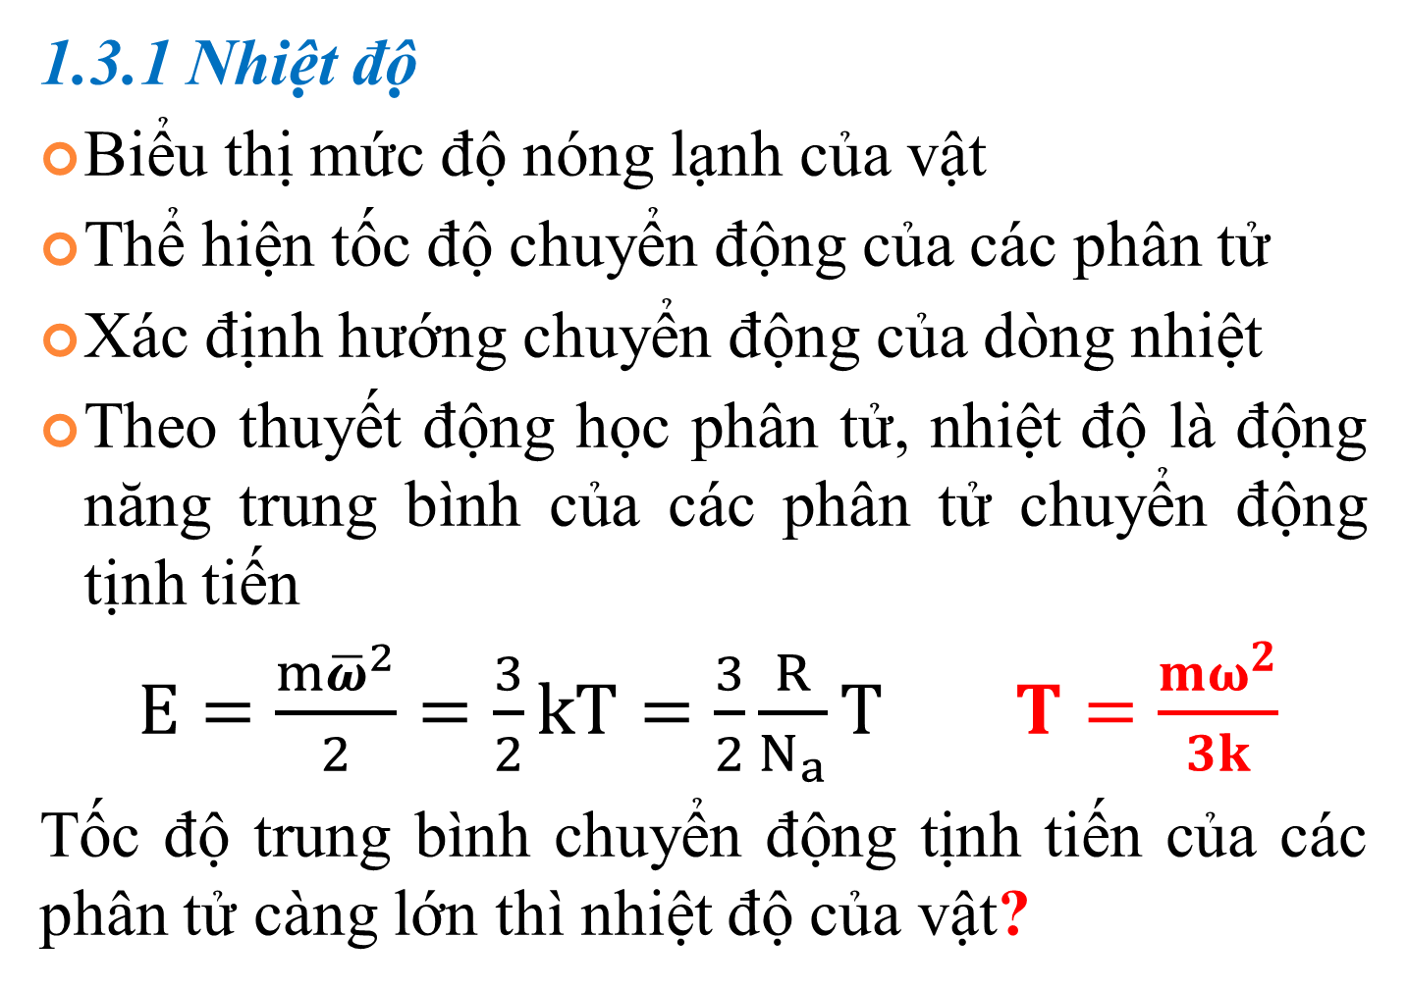
1.3 TRẠNG THÁI VÀ CÁC THÔNG SỐ TRẠNG THÁI
1.3.1 Nhiệt độ
Biểu thị mức độ nóng lạnh của vật
Thể hiện tốc độ chuyển động của các phân tử
Xác định hướng chuyển động của dòng nhiệt
Theo thuyết động học phân tử, nhiệt độ là động năng trung bình của các phân tử chuyển động tịnh tiến
$E=\frac{m{\overline{ω}}^{2}}{2}=\frac{3}{2}kT=\frac{3}{2}\frac{R}{N_{a}}T$ $T=\frac{mω^{2}}{3k}$
Tốc độ trung bình chuyển động tịnh tiến của các phân tử càng lớn thì nhiệt độ của vật?

Slide 16
1.3 TRẠNG THÁI VÀ CÁC THÔNG SỐ TRẠNG THÁI
1.3.1 Nhiệt độ
Nhiệt độ bách phân (Censius,°C) ký hiệu là t, quy ước:
0°C: nhiệt độ nước đá đang tan
100°C: nhiệt độ của nước nguyên chất đang sôi
Chia thang đo ra 100 phần bằng nhau thì tương ứng với 1°C
Nhiệt độ tuyệt đối (Kelvin,°K) ký hiệu T, quy ước:
Điểm gốc của thang đo là điểm ba của nước (tồn tại cả ba thể: rắn, lỏng, hơi)
Nhiệt độ điểm ba là 273,16°K còn nhiệt độ nước đá đang tan là 273,15°K
T = t + 273,15

Slide 17
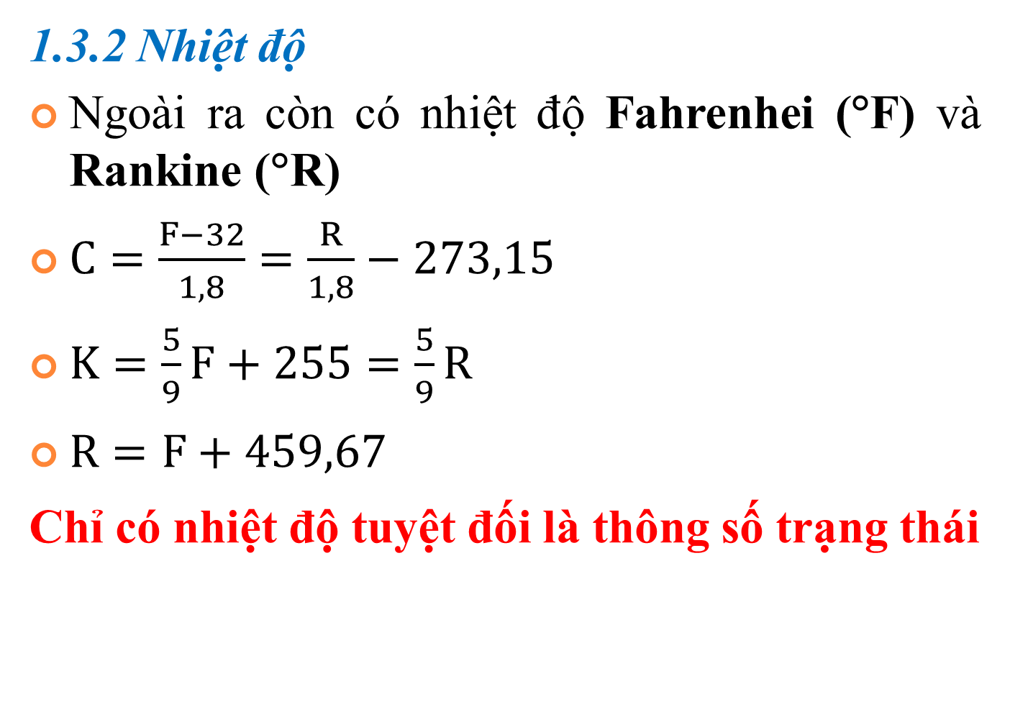
1.3 TRẠNG THÁI VÀ CÁC THÔNG SỐ TRẠNG THÁI
1.3.2 Nhiệt độ
Ngoài ra còn có nhiệt độ Fahrenhei (°F) và Rankine (°R)
$C=\frac{F−32}{1,8}=\frac{R}{1,8}−273,15$
$K=\frac{5}{9}F+255=\frac{5}{9}R$
$R=F+459,67$
Chỉ có nhiệt độ tuyệt đối là thông số trạng thái

Slide 18
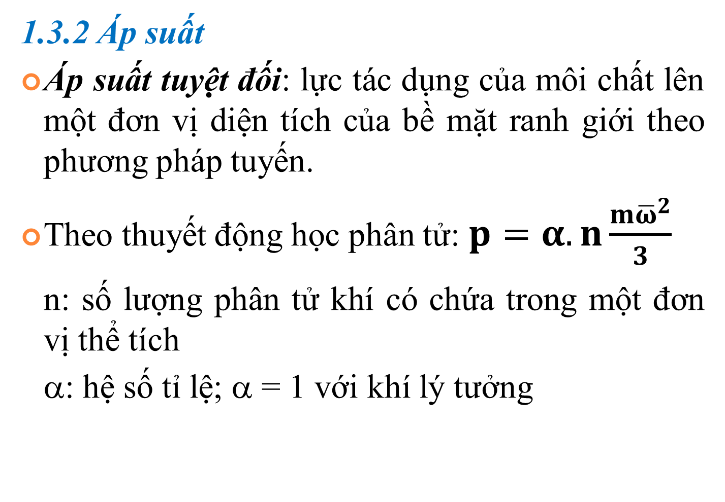
1.3 TRẠNG THÁI VÀ CÁC THÔNG SỐ TRẠNG THÁI
1.3.2 Áp suất
Áp suất tuyệt đối: lực tác dụng của môi chất lên một đơn vị diện tích của bề mặt ranh giới theo phương pháp tuyến.
Theo thuyết động học phân tử: $p=α.n\frac{m{\overline{ω}}^{2}}{3}$
n: số lượng phân tử khí có chứa trong một đơn vị thể tích
α: hệ số tỉ lệ; α = 1 với khí lý tưởng

Slide 19
1.3 TRẠNG THÁI VÀ CÁC THÔNG SỐ TRẠNG THÁI
1.3.2 Áp suất
Đơn vị đo áp suất là N/m² hay Pa (Pascal).
Ngoài ra còn dùng atmosphere, độ cao cột chất lỏng như mmH₂O và mmHg (torr).
1 at (atmosphere kỹ thuật) = 1 kG/cm² = 98,066 kPa = 98066 N/m² = 735,5 mmHg
1 atm (atmosphere vật lý) = 101,325 kPa = 1,013x10⁵ N/m² = 760 mmHg
1mmHg = 13,6 mmH₂O
1 MPa = 10³ kPa = 10⁶ Pa = 10⁶ N/m²

Slide 20
1.3 TRẠNG THÁI VÀ CÁC THÔNG SỐ TRẠNG THÁI
1.3.2 Áp suất
 | at | Pa | mm H₂O | mm Hg (tor) | bar
1 at | 1 | 9,81.10⁴ | 10⁴ | 735,56 | 0,981
1 Pa | 1,02.10⁻⁵ | 1 | 0,102 | 7,5.10⁻³ | 10⁻⁵
1 mm H₂O | 10⁻⁴ | 9,81 | 1 | 73,56.10⁻³ | 9,81.10⁻⁵
1 mm Hg | 1,36.10⁻³ | 133,3 | 13,6 | 1 | 1,33.10⁻³
1 bar | 1,02 | 10⁵ | 1,02.10⁴ | 750 | 1

Slide 21
1.3 TRẠNG THÁI VÀ CÁC THÔNG SỐ TRẠNG THÁI
1.3.2 Áp suất
Áp suất dư: Áp suất bình chứa (p) lớn hơn áp suất khí quyển (p_{a}), phần lớn hơn gọi là áp suất dư (p_{d}).
Độ chân không: Áp suất bình chứa (p) nhỏ hơn áp suất khí quyển (p_{a}), phần nhỏ hơn gọi là độ chân không (p_{c}).
Áp suất khí quyển đo bằng barometer, áp suất dư được đo bằng manometer, độ chân không được đo bằng chân không kế.

Slide 22
1.3 TRẠNG THÁI VÀ CÁC THÔNG SỐ TRẠNG THÁI
1.3.2 Áp suất
p = p_{a} + p_{d}
p = p_{a} – p_{c}
Áp suất dư và độ chân không được tính toán từ độ chênh lệch cột chất lỏng h:
p_{d} = ρgh_{d} hay p_{c} = ρgh_{c}
Chỉ có áp suất tuyệt đối là thông số trạng thái
p_{a}
p_{a}
h_{d}
h_{c}

Slide 23
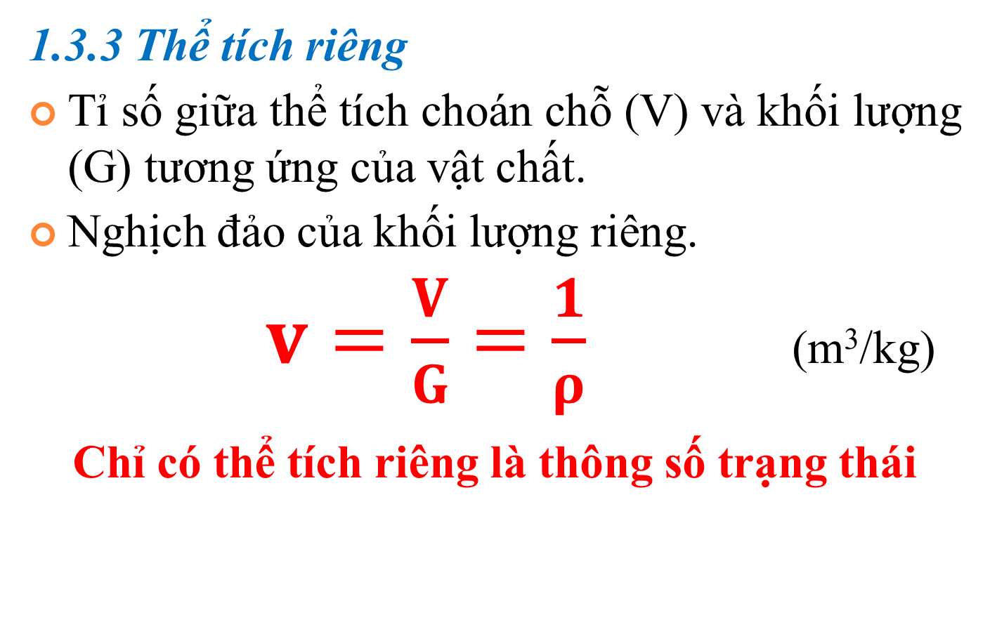
1.3 TRẠNG THÁI VÀ CÁC THÔNG SỐ TRẠNG THÁI
1.3.3 Thể tích riêng
Tỉ số giữa thể tích choán chỗ (V) và khối lượng (G) tương ứng của vật chất.
Nghịch đảo của khối lượng riêng.
$v=\frac{V}{G}=\frac{1}{ρ}$ (m³/kg)
Chỉ có thể tích riêng là thông số trạng thái

Slide 24
1.3 TRẠNG THÁI VÀ CÁC THÔNG SỐ TRẠNG THÁI
1.3.4 Năng lượng của hệ
Gồm động năng, thế năng và nội năng.
Động năng: năng lượng chuyển động tự do của hệ. Bằng ½ Gv², v là vận tốc của hệ.
Thế năng: tổng tất cả các thế năng trọng trường, ly tâm và điện trường của hệ. Thế năng liên quan đến lực tương tác giữa các phân tử nên nó phụ thuộc vào khoảng cách giữa các phân tử

Slide 25
1.3 TRẠNG THÁI VÀ CÁC THÔNG SỐ TRẠNG THÁI
1.3.4 Năng lượng của hệ
Thế năng và động năng phụ thuộc vào môi trường xung quanh.
Nội năng phụ thuộc vào bản chất của hệ và môi trường xung quanh.
Nội năng có thể tồn tại dưới dạng cơ, hóa, điện, từ hoặc nhiệt

Slide 26
1.3 TRẠNG THÁI VÀ CÁC THÔNG SỐ TRẠNG THÁI
1.3.5 Nội năng
Là năng lượng do chuyển động của các phân tử bên trong vật và lực tương tác giữa chúng.
Nội năng gồm 2 thành phần: nội động năng (u_{d}) và nội thế năng (u_{p}): u = u_{d} + u_{p} nội năng là một hàm của nhiệt độ và thể tích riêng?
Đối với khí lý tưởng, nội năng chỉ phụ thuộc vào nhiệt độ?

Slide 27
1.3 TRẠNG THÁI VÀ CÁC THÔNG SỐ TRẠNG THÁI
1.3.5 Nội năng
u là nội năng của 1(kg) môi chất thì U = G.u là nội năng của G(kg)
Đơn vị: kJ hay kWh, kcal
1 kcal = 4,185 kJ; 1kJ = 277,77x10-6 kWh.
Nội năng là một hàm trạng thái không đo trực tiếp được mà phải tính toán
Khi hệ thay đổi từ trạng thái này sang trạng thái khác, sự thay đổi nội năng chỉ phụ thuộc vào các thông số trạng thái đầu và cuối của hệ.

Slide 28
1.3 TRẠNG THÁI VÀ CÁC THÔNG SỐ TRẠNG THÁI
1.3.6 Enthapy
Enthalpy H của chất môi giới là tổng của nội năng và tích số pV:
G kg: H = U + pV (kJ/kg)
1 kg: h = u + pv (kJ/kg)
Enthalpy là một thông số trạng thái không đo trực tiếp được mà phải tính toán
Enthalpy của khí thực phụ thuộc vào nhiệt độ T và thể tích v
Đối với khí lý tưởng, enthalpy chỉ phụ thuộc vào nhiệt độ

Slide 29
1.3 TRẠNG THÁI VÀ CÁC THÔNG SỐ TRẠNG THÁI
1.3.7 Quá trình
Quá trình là sự thay đổi trạng thái của hệ.
Quá trình xảy ra khi có ít nhất một trạng thái của hệ thay đổi
Quá trình kín hay chu trình là quá trình có trạng thái đầu trùng với trạng thái cuối.
Quá trình cân bằng: hệ đi qua hàng loạt trạng thái cân bằng.
Quá trình không cân bằng: hệ đi qua hàng loạt trạng thái không cân bằng.

Slide 30
1.3 TRẠNG THÁI VÀ CÁC THÔNG SỐ TRẠNG THÁI
1.3.8 Đồ thị trạng thái
Biểu diễn mối quan hệ giữa các trạng thái của một hệ
p-v, T-v, T-s, p-T hoặc p-v-T
Mỗi điểm của đồ thị sẽ biểu diễn một trạng thái cân bằng.
Một đường cong biểu diễn một quá trình, một đường cong kín biểu diễn một chu trình.

Slide 31
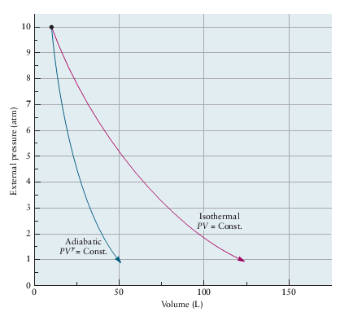
ĐỒ THỊ TRẠNG THÁI

Slide 32
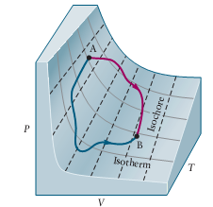
ĐỒ THỊ TRẠNG THÁI

